Slide 1
Wyszywanki matematyczne
przygotowały:
Karolina i Aneta

Slide 2
Co to są wyszywanki matematyczne?
To piękne wzory wyszyte igłą z nitką na kartce papieru. Niektóre prace przedstawiają głębię, jakby obraz 3D.

Slide 3
Dlaczego nazywamy je wyszywanki matematyczne?
ponieważ kształcimy pojęcia matematyczne, np. kąty, odcinki równoległe, prostopadłe, boki, przekątne, obwód, ramię, podstawa, łuk,
uczymy się nowych pojęć, takich jak np.: parabola

Slide 4
Co potrzebujemy do wyszywania?
kartkę z bloku technicznego z szablonem do wyszycia,
igłę,
kolorowe nici,
nożyczki,
taśmę malarską do zaklejana nici,
dobry humor.

Slide 5
Jak wyszyć parabolę?
narysuj dowolny kąt i zaznacz po tyle samo dziurek na ramionach kąta,
nawlecz nitkę na igłę i zacznij we wskazanym miejscu,
z tyłu wyszywanki przesuwasz się o jedno pole w bok,
i tak dalej…
parabola gotowa!!!
DALEJ

Slide 6
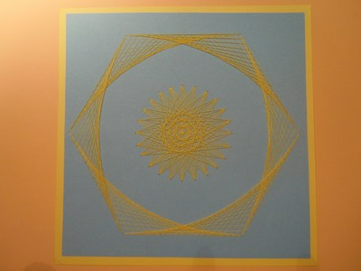
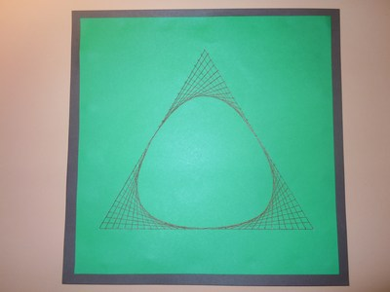
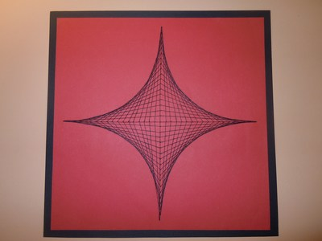
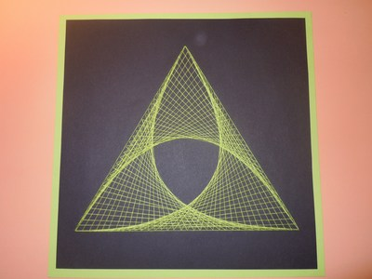
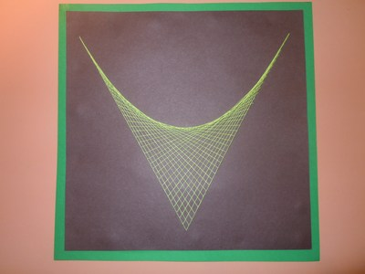
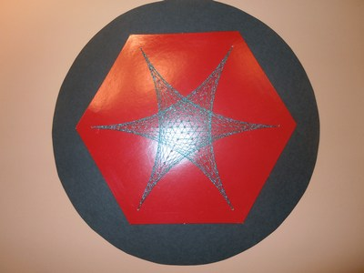
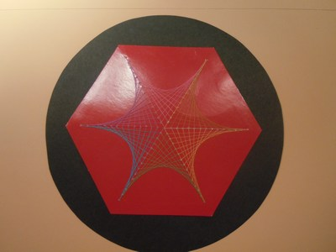
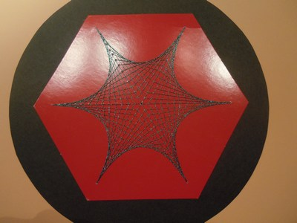
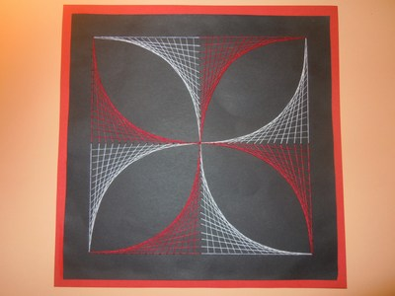
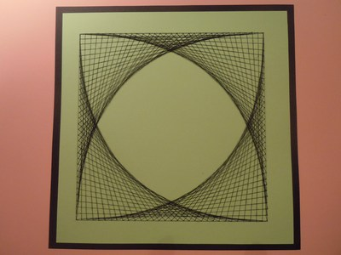
Nasze wyszywanki z parabolami

Slide 7
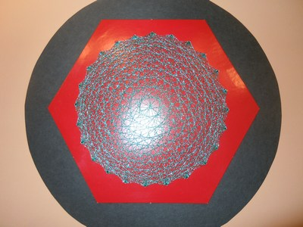
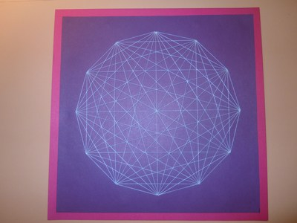
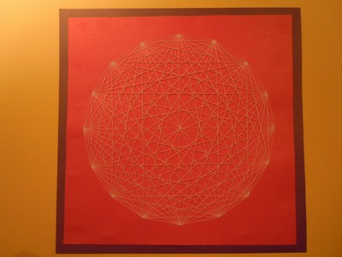
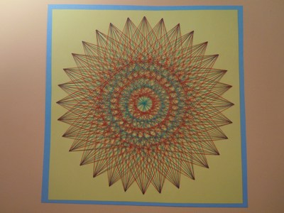
Inne nasze wyszywanki matematyczne

Slide 8
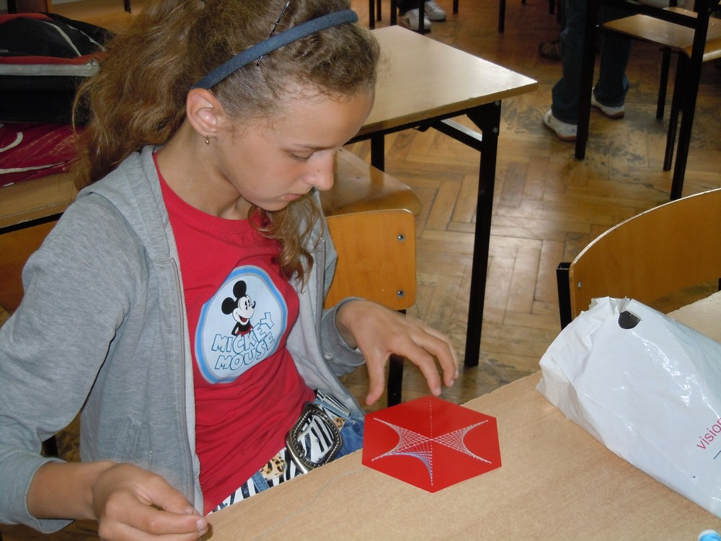
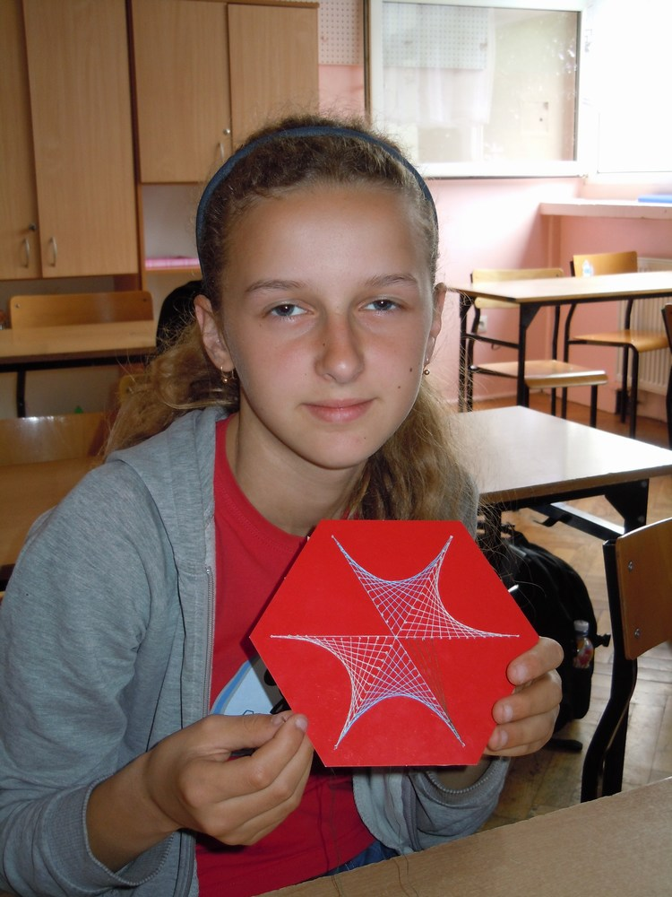
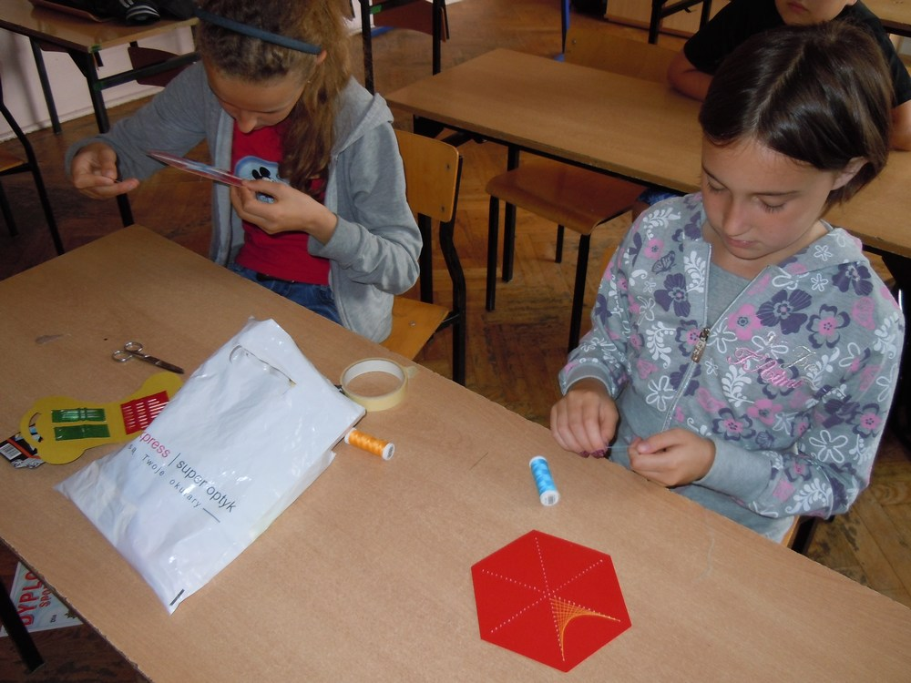
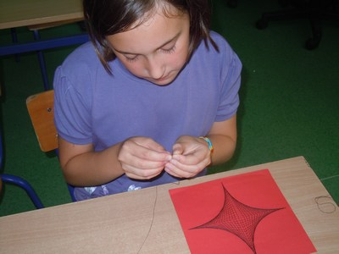
My podczas wyszywania

Slide 9
Dziękujemy za uwagę

